Slide 1
2021.07.15

Slide 2
启示录纵览（11） 启 11-13章 女人和她的后裔、龙、二兽 The Woman & her Offspring, the Dragon, the Beasts. Revelation book survey (11) chapters 11-13

Slide 3
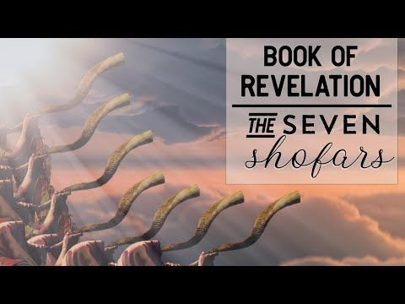

Slide 4
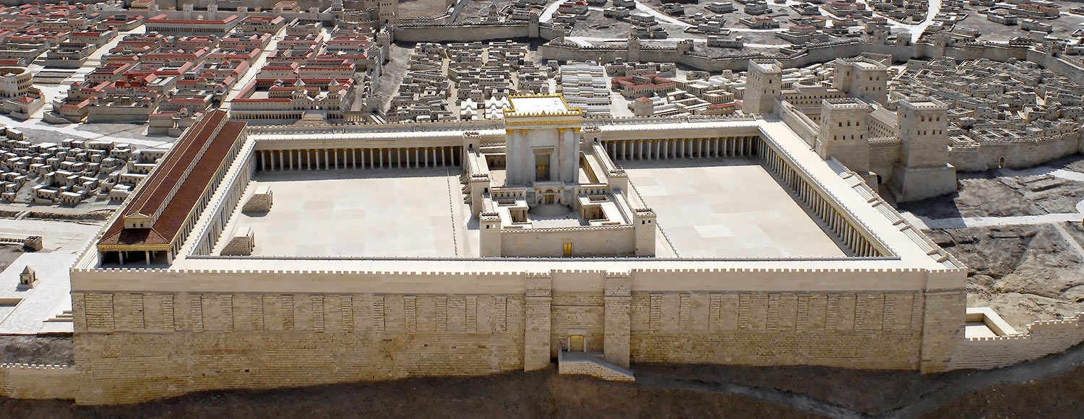

Slide 5
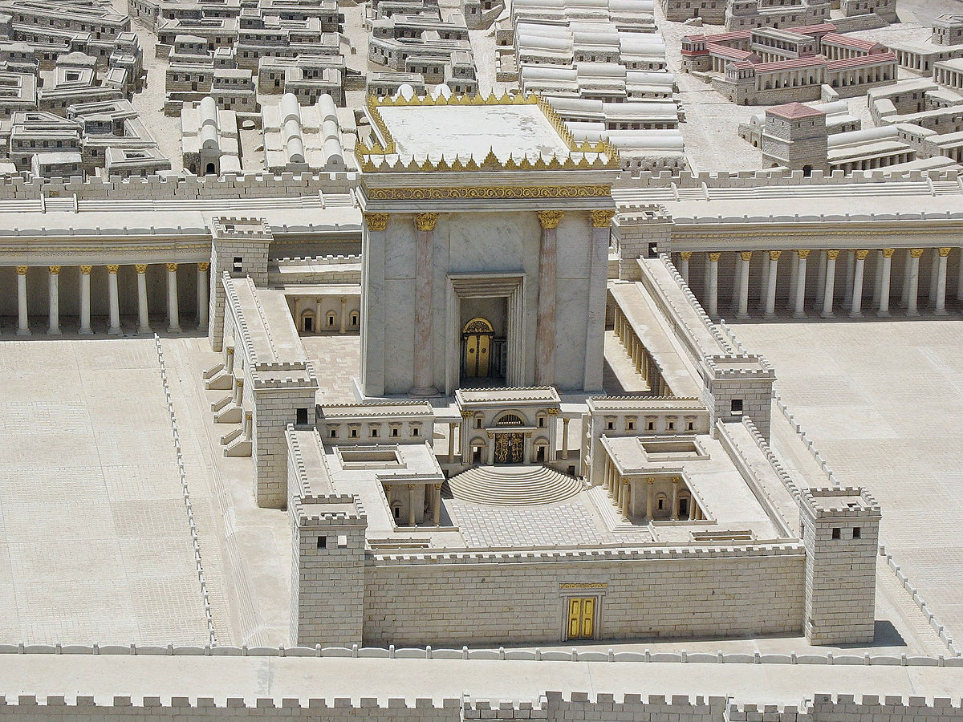

Slide 6
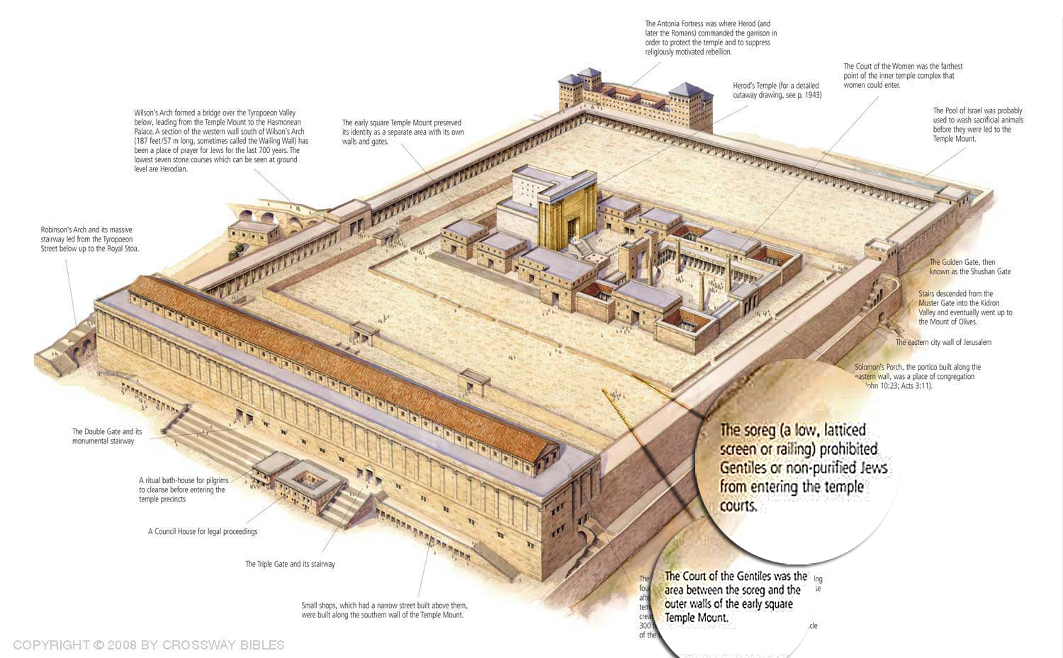

Slide 7
11.3 “我的两位见证人” 是字面意思？抑或象征符号？

Slide 8
遇看不明白的经文，应依循什么步骤解密？ 1. 先从上下文找线索 2. 用圣经“串珠” ，追查有没有旧约典故 3. 细看典故的什么意思，领悟了，再套入经文进行解密

Slide 9
11.6 “有权柄令苍天不降雨，并有权变水为血。”

Slide 10
列王记上 17:1 1 Kings 17: 1
¹ 提斯比人以利亚，就是从基列的提斯比来的先知，对亚哈说：我指着我所事奉永活的雅伟以色列的神起誓，这几年若是没有我的命令，天必不降露，也不下雨。

Slide 11
出埃及记 7:17-20 Exodus 7: 17-20
¹⁷ 雅伟这样说：看哪，我要用我手里的杖击打河中的水，水就必变成血；因此你就知道我是雅伟。¹⁸ 河中的鱼必死亡，河水也必发臭，埃及人就必厌恶喝这河里的水。¹⁹ 雅伟对摩西说：你要对亚伦说：拿你的手杖来，把你的手伸在埃及的众水之上，就是在他们的江、河、池和所有水塘之上，使水都变成血。因此，在埃及全地，连木器石器中都必有血。²⁰ 摩西和亚伦就这样行了，就像雅伟所吩咐的；亚伦在法老面前和法老的臣仆面前举起手杖，击打河里的水，河里的水就都变了血。

Slide 12
马太福音 5:17 Matthew 5: 17
¹⁷ 莫以为我是来废除律法和先知的，我来不是要废除，而是要成全。

Slide 13
马太福音 17:1-4 Matthew 17: 1-4
¹ 过了六天，耶稣带着彼得、雅各同约翰兄弟，领他们单独上了一座高山， ² 就在他们面前外貌特征变了，他的脸如太阳般闪耀，衣袍洁白放光。³ 忽然，摩西与以利亚向他们显现，同耶稣谈话。⁴ 彼得对耶稣说：主啊，太好了，我们来了这儿！若你愿意，我就地搭三座棚，你一座，摩西一座，以利亚一座。

Slide 14
11.8 “这城的名字叫所多玛、埃及，即主钉十字架的地方。”

Slide 15
以赛亚先知书 1:1-2、10 Isaiah 1: 1-2, 10
¹ 在乌西雅、约坦、亚哈斯和希西家作犹大王的时候，亚摩斯的儿子以赛亚看见异象，是关于犹大和耶路撒冷的： ² 诸天哪！要听。大地啊！要留心听。因为雅伟说：我把孩子养育，使他们成长，他们却背叛了我。³ 牛认识主人，驴认识主人的槽；以色列却不认识我，我的子民不明白我。⁴ 嗐！犯罪的国，罪孽深重的子民，行恶的子孙，败坏的儿女！他们离弃了雅伟，藐视以色列的圣者，他们转离了他。⁵ 你们为什么屡次悖逆，还要受责打吗？你们整个头都受了伤，整个心都发昏了。⁶ 从脚掌到头顶，没有一处是完全的；尽是创伤、鞭痕和流血的伤口；没有挤干净伤口，没有包扎，也没有用膏油滋润。⁷ 你们的土地荒凉，你们的城镇被火烧毁，你们的田地，在你们面前给外族人侵吞； 被外族人倾覆之后，就荒凉了。⁸ 仅存的锡安居民，好像葡萄园中的草棚，瓜田里的茅屋，被围困的城镇。⁹ 若不是万军之雅伟给我们留下一些生还者，我们早已像所多玛、蛾摩拉一样了。 ¹⁰ 你们这些所多玛的官长啊！要听雅伟的话；你们这些蛾摩拉的人民啊！要侧耳听我们 神的教训。

Slide 16
11.3 “我的两位见证人，穿上丧服来做先知， 代神发言一千二百六十日。” 末世“圣所”将被重建，神将教会清理， 忠心的圣徒把福音传遍万族万国，传回耶路撒冷

Slide 17
马太福音 24:3-14 Matthew 24: 3 -14
³ 上得橄榄山，坐定，门徒前来悄悄问他：请告诉我们，什么时候会有这些事？你的到来 即降临 和这世代的终结，会有什么样的预兆？
⁴ 耶稣答：你们要小心，不要受人诱骗。⁵ 因为会有许多人来冒我的名，口称“我是基督”，且会骗倒许多人。⁶ 你们还会听到打仗和打仗的谣传，但是切勿惊惶，因为那是必定要发生的，结局还未到。⁷ 当族与族相争，国与国互斗，到处是饥荒和地震，⁸ 这一切，只是分娩之痛的开始。
⁹ 那时，你们要被交出去受刑、处死，为了我的名，要被万族所仇视。¹⁰ 那时，许多人会跌倒，互相出卖，彼此结仇。¹¹ 还有许多假先知起来，诱骗许多人。¹² 而随着不法日益猖獗，人们的爱心就冷了。¹³ 但那坚忍到底的，终将得救。¹⁴ 而且，这天国的福音要向天下宣告，向万族作证，之后，结局才会来到。

Slide 18
马太福音 24:15-28 Matthew 24: 15 -28
¹⁵ 所以，当你们看见但以理先知所说的，那造成毁灭、致使荒凉的可憎之物站在圣地——读者须明白，¹⁶ 那时，犹大居民就要逃到山中；¹⁷ 在房顶上的不要下来，不要进屋里拿东西；¹⁸ 在田野间的，他别想回家取外袍。¹⁹ 凡怀孕哺乳却碰上那些日子的人，有祸了！²⁰ 祈祷吧，但愿不在冬天发生，也不在安息日！²¹ 因为那一段日子，将是一场自创世到现在、空前绝后的大灾难。²² 那段日子若不缩短，没有一个人可以存活；但为了被拣选的人，那段日子必会缩短。
²³ 那时，若有人告诉你们‘看，基督在这里！’或说‘在那里！’千万不要信他。²⁴因为会有假基督假先知起来，大显神迹奇事，只要可能，他们连被选中的人也会诱骗。²⁵ 你们听着，我事先警告你们了。²⁶ 同样，若有人告诉你们“看，他在荒野里！”千万别出去。或者“看，他在房间里！”也不要信他。²⁷ 因为，就像闪电怎样自东方打下，直亮透西方，人子的到来也是怎样。²⁸ 死尸在哪里，哪里秃鹰聚集。

Slide 19
马太福音 24:29-41 Matthew 24: 29-41
²⁹ 紧接着，那一段灾难的日子过后，太阳昏暗，月亮无光，星星从天空坠下，诸天万象震动！ ³⁰ 然后，天空就会显现人子的征兆，那时，世上万族都要捶胸痛哭，要望见人子带着能力与大荣耀，驾着云朵降临。³¹ 他将派出天使，吹响嘹亮的号音，从四方的风，从天的一边到另一边，招聚他拣选的人。
³⁶ 至于那一天和时间，没有人知道，连天使也不知道，人子也不知道，唯独父知道。
³⁷ 诺亚当年怎样，人子的到来 即降临 也是怎样。³⁸ 大洪水之前的那一段日子，人们照旧吃喝嫁娶，直至诺亚进方舟那天，³⁹仍然毫无警觉，终于洪水冲来，把他们捲走。人子到来时，也会这样。⁴⁰ 那时，两个农夫一同种田，会一个接走，一个遗弃，⁴¹ 两个女人一起推磨，会一个带走，一个抛弃。

Slide 20
“把末后的事情提前说”的内容 把耶稣将近降临才发生的事提前述说， 在启示录中，通常在第6或第7位置出现。 proleptic content

Slide 21
把末后的事情提前讲的用意何在？ 6.12-17 审判的日子必定到来——鼓励坚忍 7.9-17 圣徒的眼泪由天父来搽干——安慰在磨难中的人 11.1-14 测量圣所，二位见证人的结局——鼓励忠心 11.15-18 天国降临，神赏赐圣徒——鼓励忠心 14.17-20 执行审判了——

Slide 22
叙述文 天启文体 叙述文叙事直接了当。耶稣末世预言（太 24）属叙述文。 启示录属天启文体，天启文体描述事情经常采用古怪复杂象征符号。象征性言语不得按字面义理解。

Slide 23
遇看不明白的经文，应依循什么步骤解密？ 1. 先从上下文找线索 2. 用圣经“串珠” ，追查有没有旧约典故 3. 细看典故的什么意思，领悟了，再套入经文进行解密

Slide 24
以赛亚先知书 66:6-14 Isaiah 66: 6-14
⁶ 听啊！有喧嚷的声音出自城中；有声音出于殿里。这是雅伟向他的仇敌施行报应的声音！⁷ 锡安没有绞痛就生产；疼痛没有临到她身上，就生了一个男孩。⁸ 像以下这样的事，谁曾听过呢？像下面这些事，谁曾见过呢？一地之民能在一天之内就产生吗？一国的人能在一时之间就生下来吗？但锡安一绞痛，就生下了儿女。⁹ 雅伟说：我既然使她临盆，又怎能不使她生产呢？'你的神说：我既然使她生产，又怎能使她闭胎不生呢？¹⁰ 所有爱慕耶路撒冷的人哪！你们都要与她一同欢喜，都要因她快乐；所有为耶路撒冷哀悼的人哪！你们都要与她一同尽情欢乐。¹¹ 好使你们能在她那安慰人的怀里吃奶得饱；使你们能从她丰盛的荣耀里挤奶而吃，满心喜乐。¹² 因为雅伟这样说：看哪！我必使平安达到她那里，好像江河一样，使列国的财宝达到她那里，如同涨溢的河流一般；你们要吮奶，你们必被抱在怀中，抚弄在膝上。¹³ 人怎样受他母亲的安慰，我也怎样安慰你们；你们要在耶路撒冷得安慰。¹⁴ 你们看见了，就心里快乐，你们的骨头必像嫩草一样长起来，雅伟的手必向他的仆人显现，他必向他的仇敌发怒。

Slide 25
以赛亚先知书 66:6-14 Isaiah 66: 6-14
⁶ 听啊！有喧嚷的声音出自城中；有声音出于殿里。这是雅伟向他的仇敌施行报应的声音！⁷ 锡安没有绞痛就生产；疼痛没有临到她身上，就生了一个男孩。⁸ 像以下这样的事，谁曾听过呢？像下面这些事，谁曾见过呢？一地之民能在一天之内就产生吗？一国的人能在一时之间就生下来吗？但锡安一绞痛，就生下了儿女。⁹ 雅伟说：我既然使她临盆，又怎能不使她生产呢？'你的神说：我既然使她生产，又怎能使她闭胎不生呢？¹⁰ 所有爱慕耶路撒冷的人哪！你们都要与她一同欢喜，都要因她快乐；所有为耶路撒冷哀悼的人哪！你们都要与她一同尽情欢乐。¹¹ 好使你们能在她那安慰人的怀里吃奶得饱；使你们能从她丰盛的荣耀里挤奶而吃，满心喜乐。¹² 因为雅伟这样说：看哪！我必使平安达到她那里，好像江河一样，使列国的财宝达到她那里，如同涨溢的河流一般；你们要吮奶，你们必被抱在怀中，抚弄在膝上。¹³ 人怎样受他母亲的安慰，我也怎样安慰你们；你们要在耶路撒冷得安慰。¹⁴ 你们看见了，就心里快乐，你们的骨头必像嫩草一样长起来，雅伟的手必向他的仆人显现，他必向他的仇敌发怒。

Slide 26
弥迦先知书 4:8-13 Micah 4: 8-13
⁶ 你这羊群的守望楼啊！锡安女子的俄斐勒啊！从前的权柄，必归给你，就是耶路撒冷女子的国权，要归还给你。⁹ 现在你为什么大声呼喊？难道你们中间没有君王吗？或是你的谋士灭亡了，以致疼痛抓紧你，好像临产的妇人呢？¹⁰ 锡安的女子啊！你要疼痛劬劳，好像临产的妇人；因为现在你要从城里出来，住在田野，一定要到巴比伦去；在那里你要蒙拯救，在那里必救赎你，脱离仇敌的掌握。¹¹ 现在多国的民集合起来，攻击你，说：愿锡安被蹂躏，愿我们亲眼看见锡安遭报应。¹² 但是，他们却不知道雅伟的意念，也不明白他的谋略；他收集他们，好像把禾捆收集到禾场一样。¹³ 锡安的女子啊！起来踹谷吧！因为我必使你的角成为铁，使你的蹄成为铜；你必粉碎许多民族，把他们所得的，作为当灭之物献与雅伟，把他们的财宝献给全地的主。

Slide 27
弥迦先知书 4:8-13 Micah 4: 8-13
⁶ 你这羊群的守望楼啊！锡安女子的俄斐勒啊！从前的权柄，必归给你，就是耶路撒冷女子的国权，要归还给你。⁹ 现在你为什么大声呼喊？难道你们中间没有君王吗？或是你的谋士灭亡了，以致疼痛抓紧你，好像临产的妇人呢？¹⁰ 锡安的女子啊！你要疼痛劬劳，好像临产的妇人；因为现在你要从城里出来，住在田野，一定要到巴比伦去；在那里你要蒙拯救，在那里必救赎你，脱离仇敌的掌握。¹¹ 现在多国的民集合起来，攻击你，说：愿锡安被蹂躏，愿我们亲眼看见锡安遭报应。¹² 但是，他们却不知道雅伟的意念，也不明白他的谋略；他收集他们，好像把禾捆收集到禾场一样。¹³ 锡安的女子啊！起来踹谷吧！因为我必使你的角成为铁，使你的蹄成为铜；你必粉碎许多民族，把他们所得的，作为当灭之物献与雅伟，把他们的财宝献给全地的主。

Slide 28
弥迦先知书 4:1-7 Micah 4: 1-7
¹ 到末后的日子，雅伟殿的山，必矗立在万山之上，高举过于万岭；万民都要流归这山。 ² 必有多国的人前来说：来吧！我们上雅伟的山，登雅各神的殿；他必把他的道路指示我们，我们也要遵行他的道；因为教训必出于锡安。雅伟的话要来自耶路撒冷。³ 他要在多族中施行审判，为远方的强国断定是非。他们必把刀剑打成犁头，把矛枪打成镰刀；这国不举刀攻击那国，他们也不再学习战事。⁴ 各人都要坐在自己的葡萄树，和无花果树下，无人惊吓他们，因为万军之雅伟亲口说过了。⁵ 虽然，万民各奉自己神的名行事，我们却要永远奉雅伟我们神的名而行。⁶ 雅伟说：到那日，我必召聚瘸腿的，集合被赶散的，和我所苦待的。⁷ 我必使瘸腿的作余民；使被放逐的成为强国；雅伟必在锡安山作王统治他们，从现在直到永远。

Slide 29
加拉太书 4:22-28 Galatians 4: 22-28
²² 经上记着说：亚伯拉罕有两个儿子，一个出于婢女，一个出于自由的主母。²³ 那婢女的儿子，是按属肉的而生的，那自由主母的儿子，却得自应许。²⁴ 这都是寓意的说法：两个女人象征两约。其一出于西奈山，生子为奴，这是夏甲。²⁵ 这夏甲代表阿拉伯的西奈山，相当于今日的耶路撒冷，母子都是奴隶。²⁶ 但其二，那在上方的耶路撒冷是自由的，她才是我们的母亲。²⁷ 因为经上记着说：欢欣吧，不孕不育的女人，高声欢呼吧，你这未受过分娩之痛的！²⁸ 而你们，各位兄弟，好像以撒一样，是应许的儿女。

Slide 30
13.1-2 “海里涌出一只十角七头猛兽，头上有亵渎的名字。 龙将自己的大能、宝座、大权都交给它。”

Slide 31
叙述文 天启文体 叙述文叙事直接了当。耶稣末世预言（太 24）属叙述文。 启示录属天启文体，天启文体描述事情经常采用古怪复杂象征符号。象征性言语不得按字面义理解。

Slide 32
但以理先知书 7:1-3、7-8 Daniel 7: 1-3、7-8
¹ 巴比伦王伯沙撒第一年，但以理躺在床上时，他作了一个梦，脑海中出现了异象；他就把那梦记录下来，把事情的重点述说出来。² 但以理说：在夜间的异象中，我看见天的四风，搅动大海。³ 有四只猛兽从海中上来，形状各不相同。
⁷ 后来，我在夜间的异象中继续观看，看见有第四只兽，非常恐怖，十分可怕，极其强壮。它有大铁牙；它吞吃咬碎，又把剩余的用脚践踏；这兽和前面的各兽都不相同；它有十个角。⁸ 我正在究察这些角的时候，看见角的中间长出另一个小角来。在这小角前面，有三个先前的角连根被拔起来。这小角有眼，像人的眼，又有一张说夸大话的嘴。

Slide 33
但以理先知书 7:19-22 Daniel 7: 19-22
¹⁹ 那时我想知道有关第四只兽的实情，它和其他三兽不相同，十分恐怖，有铁牙铜爪；它吞吃咬碎，又把剩余的用脚践踏。²⁰ 我又想知道有关它头上的十角，和那另长出来的小角，以及那三个在这小角前面倒下的角的实情。这小角有眼，有说夸大话的嘴；它的形状比它的同类更威猛。²¹ 我继续观看，看见这小角和圣民争战，战胜了他们，²² 直到万古常存者来到，为至高者的圣民伸张正义；圣民拥有国度的时候就到了。

Slide 34
但以理先知书 7:23-27 Daniel 7: 23-27
²³ 那位侍立者这样说：那第四只兽就是世上必有的第四国，和其他各国都不相同；它必吞吃全地，践踏咬碎全地。²⁴ 至于那十角，就是从这国中将要兴起的十个王，在他们以后，必有另一个王兴起，和先前的王都不相同；他必制伏三个王。²⁵ 他必说话，敌挡至高者；他必折磨至高者的圣民，又想改变节期和律法；圣民必交在他的手中，一载、二载、半载。
²⁶ 但审判要开始，他的权柄必被夺去，他必被毁坏灭绝，直到永远。²⁷ 那时，国度、权柄，和普天之下万国的大权，都必赐给至高者的圣民。他的国是永远的国；所有掌权的都必事奉他，顺从他。

